Slide 1

Chủ đề 5: Chất tinh khiết –
Hỗn hợp Phương pháp tách các chất
Bài 15:
Chất tinh khiết Hỗn hợp

Slide 2
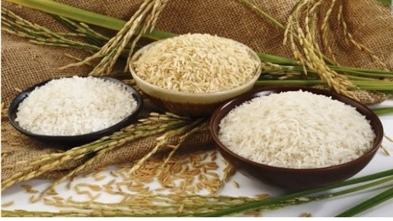
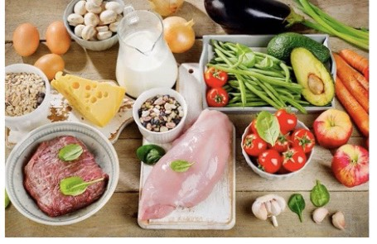
Các loại lương thực, thực phẩm ở dạng tinh khiết hay hỗn hợp?

Slide 3
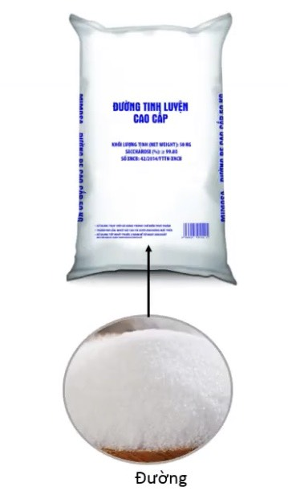
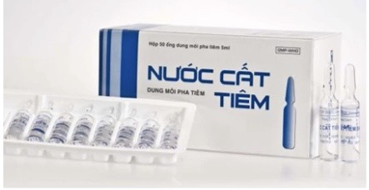
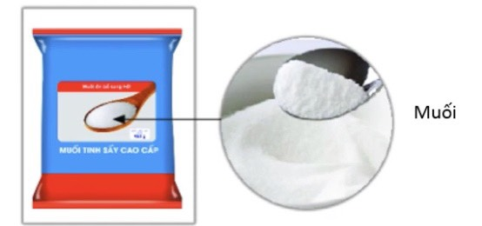
1. Chất tinh khiết
* Quan sát một số chất trong cuộc sống:
Nước cất

Slide 4
Em có nhận xét gì về số lượng các chất có trong nước cất, bình khí oxygen, sản phẩm đường tinh luyện và muối ăn
Nước cất
Các chất đều được tạo nên từ 1 chất, không lẫn tạp chất

Slide 5
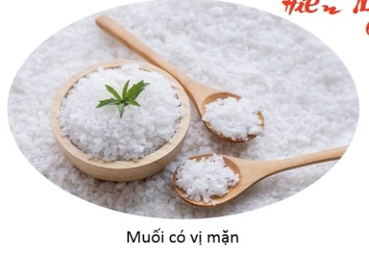
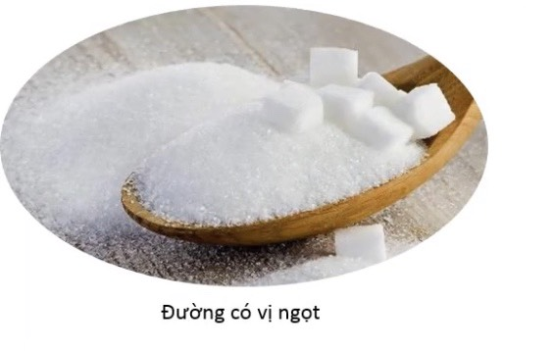
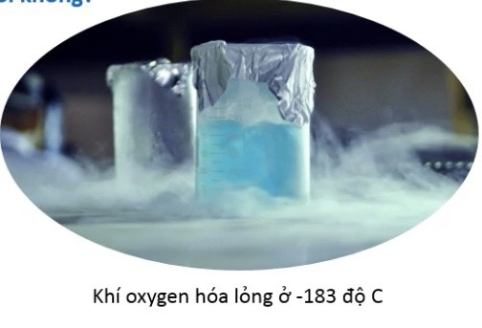
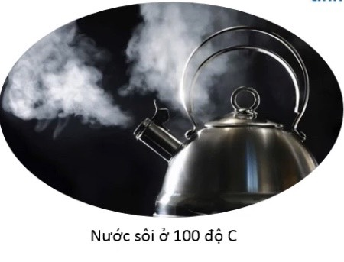
Nếu bị lẫn tạp chất thì tính chất của các chất trên có thay đổi không?

Slide 6
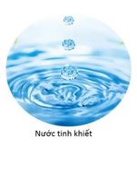
Mỗi chất tinh khiết đều có thành phần hóa học và tính chất nhất định
Những tính chất này có thể dùng để nhận biết chất tinh khiết
Nhiệt độ đông đặc ở 0ºC
Chứa 11,2 % hydrogen và 88,8% oxygen về khối lượng
Khối lượng riêng D= 1g/ml
Nhiệt độ sôi 100º C

Slide 7
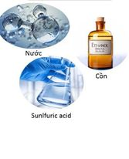
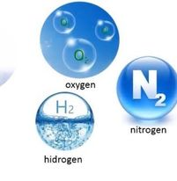
Chất tinh khiết
Chất rắn
Chất lỏng
Chất khí

Slide 8
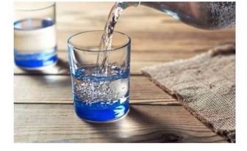
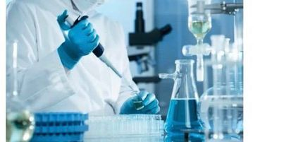
Chất, theo quy ước là chất tinh khiết
Hóa chất sử dụng trong PTN thường là các chất tinh khiết
Độ tinh khiết của hóa chất ảnh hưởng rất lớn đến kết quả thí nghiệm cũng như kết quả nghiên cứu
Trong thực tế không có chất tinh khiết 100%
Vì vậy trước khi làm thí nghiệm, người ta thường kiểm tra độ tinh khiết của hóa chất và có biện pháp làm sạch hóa chất nếu cần thiết

Slide 9
Chất tinh khiết (chất nguyên chất) được tạo ra từ 1 chất duy nhất. VD: muối, nước cất, khí oxygen...

Slide 10
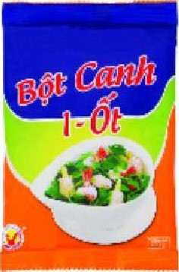
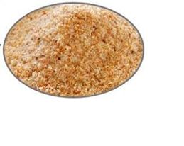
2. Hỗn hợp
Quan sát sản phẩm chứa hỗn hợp các chất
Bột canh được tại ra từ muối, bột ngột, chất đều vị. Vậy bột canh có phải là chất tinh khiết không?

Slide 11
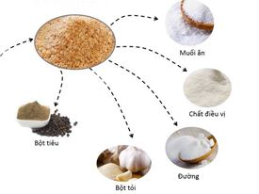
Bột canh không phải là chất tinh khiết

Slide 12
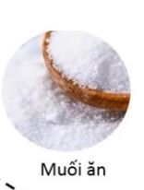
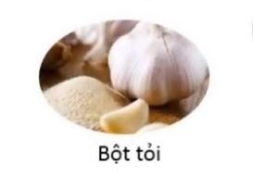
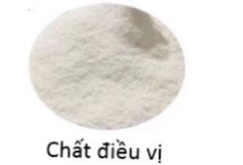
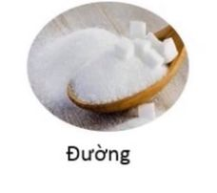
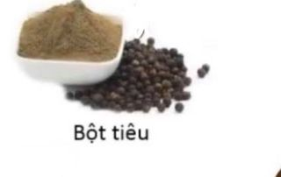
Nếu có đủ các nguyên liệu trên làm thế nào để có bột canh? Nếu bớt 1 thành phần của bột canh thì vị có thay đổi không? Giải thích?

Slide 13
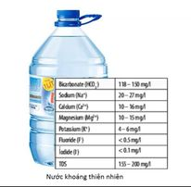
Mỗi chất trong hỗn hợp được gọi là một thành phần hỗn hợp
Tính chất của hỗn hợp phụ thuộc vào thành phần hỗn hợp và hàm lượng của chúng
Nước khoáng thiên nhiên có phải là nguyên chất hay không?

Slide 14

Các nguyên liệu trong tự nhiên thường tồn tại ở dạng hỗn hợp
Hỗn hợp được tạo ra khi 2 hay nhiều chất trộn lẫn với nhau.
Vậy hỗn hợp là gì?

Slide 15
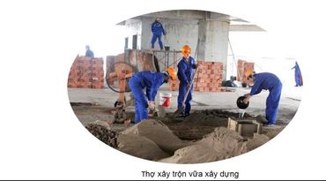
Em hãy tìm hiểu xem những vật liệu gì tạo nên được vữa xây dựng
Những vật liệu cần thiết để tạo nên vữa xây dựng gồm: xi măng, cát , nước

Slide 16
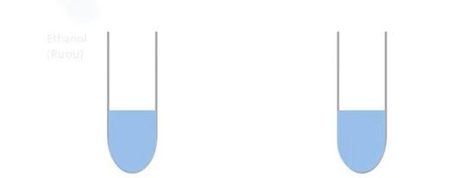
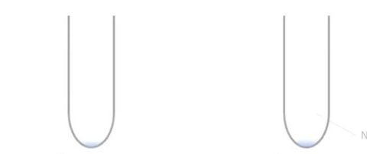
3.Hỗn hợp đồng nhất, hỗn hợp không đồng nhất
Phân biệt hỗn hợp đồng nhất, hỗn hợp không đồng nhất
Thí nghiệm 1: Tạo hỗn hợp đồng nhất và hỗn hợp không đồng nhất
Nước cất
Ống nghiệm 1
Ống nghiệm 2
B1: Lấy 2 ống nghiệm, sau đó thêm nước cất đến 1/3 ống nghiệm

Slide 17
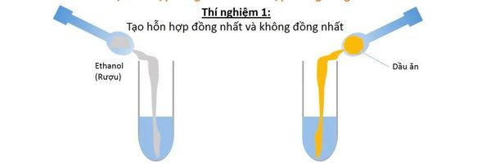
Ống nghiệm 1
Ống nghiệm 2
B2: Lần lượt cho 1 thìa etanol vào ống nghiệm thứ nhất và 1 thìa dầu ăn vào ống nghiệm thứ 2

Slide 18
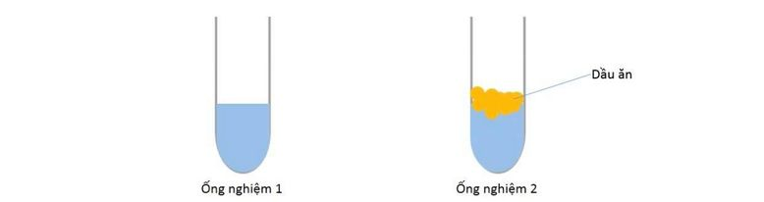
Rượu tan được trong nước
Dầu ăn không tan trong nước, nổi lên trên do dầu ăn nhẹ hơn nước
Hỗn hợp đồng nhất
Hỗn hợp không đồng nhất
B3: Lắc đều 2 ống nghiệm, để yên và quan sát hện tượng

Slide 19
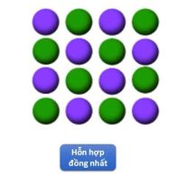
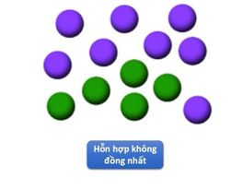
Đặc điểm của hỗn hợp đồng nhất và hỗn hợp không đồng nhất
Các chất phân bố đồng đều trong hỗn hợp
Các chất phân bố không đồng đều trong hỗn hợp

Slide 20
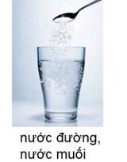
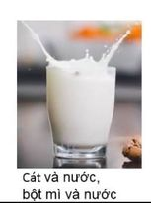
Hỗn hợp đồng nhất là hỗn hợp có thành phần giống nhau tại mọi vị trí trong toàn hỗn hợp. VD: nước đường, nước muối...
Hỗn hợp không đồng nhất là hỗn hợp có thành phần không giống nhau trong toàn hỗn hợp.
VD: cát và nước, dầu ăn và nước...

Slide 21
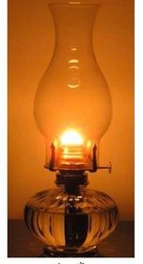
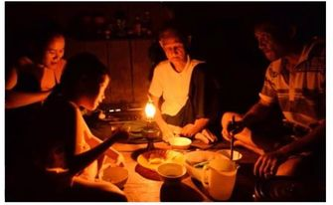
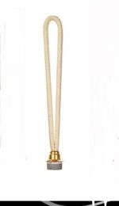
Khi bấc đèn quá ngắn hoặc đèn cạn gần hết , làm bấc không chạm tới dầu, có người nhanh trí đã đổ nước vào bình dầu và đèn tiếp tục cháy sáng thêm 1 thời gian ngắn nữa.
Em hãy giải thích vì sao người ta lại làm như thế?
Ở những vùng chưa có điện, đèn dầu dùng rất phổ biến trong việc thắp sáng
Bấc đèn
Đèn dầu

Slide 22
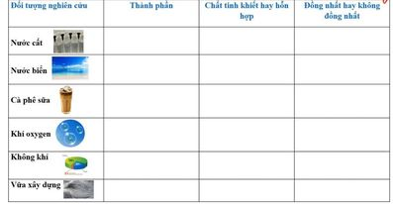
Câu 1: Hoàn thành thông tin ở bảng sau

Slide 23
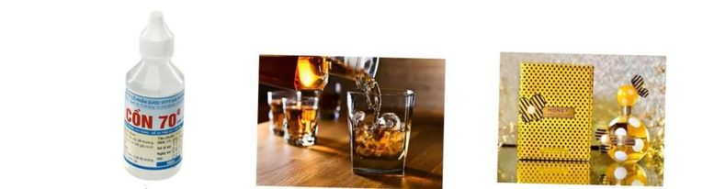
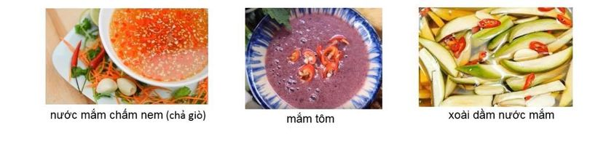
Câu 2: Hãy lấy ví dụ về 1 số hỗn hợp đồng nhất và không đồng nhất thường gặp
Cồn
Rượu
Nước hoa
Hỗn hợp đồng nhất
Hỗn hợp không đồng nhất

Slide 24
Bài 15:
Chất tinh khiết Hỗn hợp

Slide 25
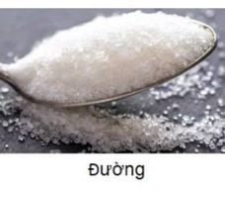
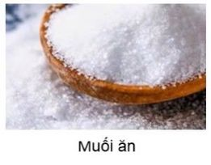
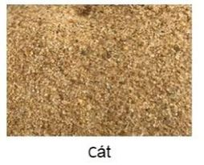
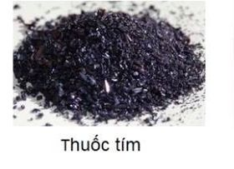
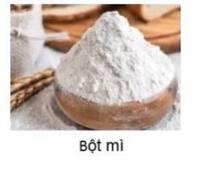
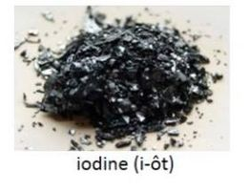
4. Chất rắn tan và không tan trong nước
Thí nghiệm 2:
Hòa tan các chất rắn trong nước
Thử khả năng hòa tan các chất rắn trong nước

Slide 26
Bước 1: Quan sát trạng thái, màu sắc của các chất rắn trước khi tiến hành thí nghiệm

Slide 27
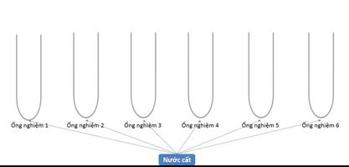
B2: Lấy 6 ống nghiệm sạch được đánh số từ 1-6. Cho vào mỗi ống nghiệm 1/3 nước cất

Slide 28
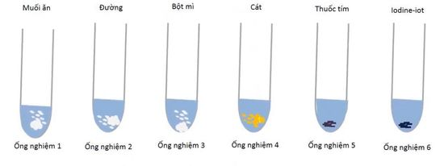
B3: Cho vào 6 ống nghiệm trên lần lượt thìa nhỏ muối ăn, đường, bột mì, cát, thuốc tím, iot. Sau đó lắc đều ống nghiệm và quan sát

Slide 29
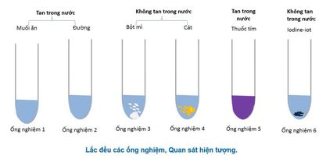

Slide 30
Em hãy hoàn thành thông tin theo mẫu bảng sau
Ống nghiệm | Chất tan | Hiện tượng quan sát được | Giải thích
1 | Muối ăn
2 | Đường
3 | Bột mì
4 | Cát
5 | Thuốc tím
6 | Iodine
Muối ăn tan được trong nước
Hỗn hợp đồng nhất
Hỗn hợp đồng nhất
Đường tan được trong nước
Xuất hiện 1 ít bột mì lơ lửng trong nước, phần còn lại lắng xuống đáy ống nghiệm.
Bột mì không tan trong nước
Lắng xuống đáy ống nghiệm
Cát không tan trong nước
Hỗn hợp đồng nhất màu tím
Thuốc tím tan trong nước
Chất rắn màu tím đen, lắng xuống đáy ống nghiệm. Nước vẫn trong suốt, không màu
Thuốc tím tan trong nướ
c

Slide 31
Ghi nhớ: Một số chất rắn tan được trong nước và một số chất rắn không tan được trong nước
Khả năng hòa tan trong nước của các chất rắn là khác nhau
- Chất rắn tan được trong nước như: đường, muối ăn, mì chính…
- Chất rắn không tan được trong nước như: sắt, cát, đá , vôi, bột mì…

Slide 32
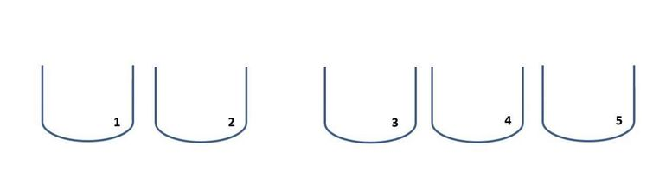
5. Các yếu tố ảnh hưởng đến lượng chất rắn hòa tan trong nước
Thí nghiệm 3: Hòa tan đường phèn
B1: Lấy 5 cốc thủy tinh 250 ml đánh số từ 1-5, cho vào mỗi cốc 100 ml nước ở nhiệt độ khác nhau

Slide 33
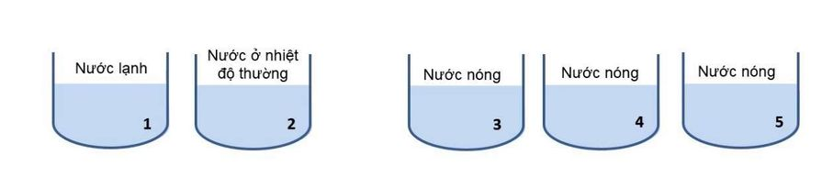
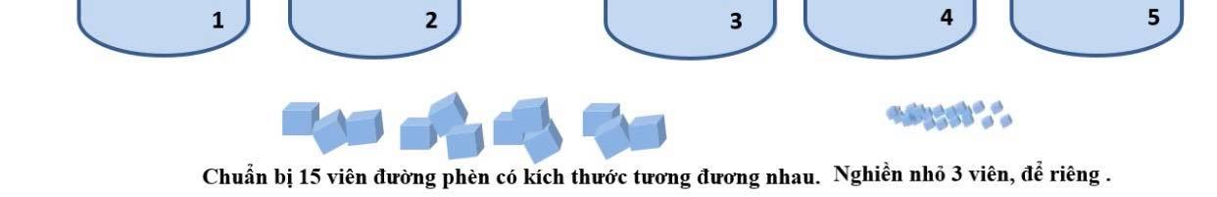

Slide 34

B2: Cho vào các cốc 12,3,4, mỗi cốc 3 viên đường phèn. Cho 3 viên đường phèn đã nghiền nhỏ vào cốc 5. Khấy đều cốc 4,5
Dùng đồng hồ bấm giây để quan sát cho đến khi đường tan hết vào nước thành hỗn hợp đồng nhất.

Slide 35

Học sinh hoàn thành bảng sau:

Slide 36

Đường ở cốc nào sẽ tan nhanh nhất, chậm nhất, hãy giải thích?

Slide 37

Ở nhiệt độ cao,các hạt chất của nước chuyển động nhanh hơn, làm tăng số lần va chạm giữa các hạt chất của nước với bề mặt chất rắn, làm chất rắn tan nhanh hơn
Tại sao khi nung nóng dung dịch lại làm chất rắn tan nhanh hơn ?

Slide 38

Khi nghiền nhỏ chất rắn sẽ làm tăng diện tích tiếp xúc bề mặt giữa chất rắn với các hạt của nước, khiến chất rắn được hòa tan nhanh hơn
Tại sao nghiền nhỏ chất rắn lại làm chất rắn tan nhanh hơn?

Slide 39

Vì khi khuấy đều sẽ tạo ra sự tiếp xúc liên tục giữa chất rắn và các hạt chất của nước, khiến quá trình hòa tan chất rắn xảy ra nhanh hơn
Tại sao khuấy đều dung dịch lại làm chất rắn hòa tan nhanh hơn
Muốn chất rắn tan nhanh trong nước ta thực hiện biện pháp nào?

Slide 40
5.Ghi nhớ: Muốn chất rắn tan nhanh trong nước ,ta có thể thực hiện một, hai hoặc cả ba biện pháp sau:
Khuấy dung dịch
Đun nóng dung dịch
Nghiền nhỏ chất rắn

Slide 41

5. Chất khí tan trong nước
*Quan sát rót nước đóng chai
Thấy bọt khí tạo ra và nghe tiếng “xì xèo” ở miệng cốc
Cho biết hiện tượng em quan sát được
Không có hiện tượng
Vậy tại sao lại có hiện tượng trên

Slide 42



Tan tốt trong nước
Tan ít trong nước
Không tan trong nước
Một số chất khí có thể tan trong nước. Khả năng tan trong nước của các chất khí là khác nhau

Slide 43



7. Dung dịch – Dung môi – Chất tan
Phân biệt dung dịch – dung môi –chất tan
Thể rắn
Thể lỏng
Thể lỏng
Chất tan
Dung môi
Dung dịch
Đường, nước và nước đường tồn tại ở thể nào?

Slide 44

Thí nghiệm 1: Tạo hỗn hợp đồng nhất và không đồng nhất
Em hãy cho biết dầu ăn và ethanol chất nào tan hoàn toàn trong nước
Em hãy chỉ ra chất tan, dung môi, dung dịch
Hỗn hợp thu được là đồng nhất hay không đồng nhất
Hỗn hợp đồng nhất
Hỗn hợp không đồng nhất

Slide 46


Chất tan sẽ là các chất đường, muối, thuốc tím còn nước là dung môi. Hỗn hợp đồng nhất nước đường, nước muối, thuốc tím là dung dịch

Slide 47

Em hãy mô tả quá trình tạo ra dung dịch đường
Khi cho đường vào nước thì các hạt đường lắng xuống dưới đáy tách với phân tử nước phía trên. Nhưng khi chúng ta khuấy đều thì các hạt đường sẽ tan và phân bổ đều vào nước, tạo thành hỗn hợp đồng nhất như trên ta gọi là nước đường

Slide 48



Thế nào là chất tan ?
Chất tan là chất được hòa tan trong dung môi

Slide 49
Thế nào là dung môi?
Dung môi là chất để hòa tan chất tan
Dung môi thường là chất lỏng
Dung dịch là gì?
Dung dịch là hỗn hợp đông nhất của chất tan và dung môi

Slide 50


Dung môi phổ biến nhất là nước
Dung môi hữu cơ như xăng, cồn, dầu ăn

Slide 51


Có những chất tan trong dung môi này mà không tan trong dung môi khác
Em hãy lấy ví dụ những chất tan trong dung môi này mà không tan trong dung môi khác?

Slide 52
7.Ghi nhớ: Dung dịch là hỗn hợp đồng nhất của chất tan và dung môi.
- Chất tan là chất được hòa tan trong dung môi. Chất tan có thể là chất rắn, chất lỏng, chất khí.
- Dung môi là chất dùng để hòa tan chất tan. Dung môi thường là chất lỏng

Slide 53

8. Huyền phù
Hãy cho biết tại sao nước sông Hồng lại có màu này
Quan sát hiện tượng bồi đắp phù sa
Nước sông lúc này ngầu đục, màu nâu đất

Slide 54

Phù sa là các thể vật liệu đất cát hay cặn, dạng nhỏ mịn hoặc hòa tan, được cuốn trôi theo dòng nước hoặc lắng đọng ở lại bờ sông hay bãi bồi
Phù sa là gì?
Nguồn gốc vật liệu phù sa là sản phẩm phong hóa của các loại đất đá, bị vụn bở và được nước mưa di chuyển theo các dòng nước

Slide 55


Vậy theo các em khi hòa bột sắn dây vào nước sẽ thu được hỗn hợp đồng nhất hay không đồng nhất?
Hỗn hợp không đồng nhất.Vì bột sắn dây không tan hết trong nước, hạt hạt bột sắn lơ lửng trong nước, dần lắng xuống dưới đáy cốc

Slide 56
Thế nào là huyền phù?
Ghi nhớ: Huyền phù là một hỗn hợp không đồng nhất gồm các hạt chất rắn phân tán lơ lửng trong môi trường chất lỏng

Slide 57


9. Nhũ tương
Món salat này thường được ăn kèm với loại xốt nào?

Slide 58






Quan sát cách tạo xốt mayonnaise
Chuẩn bị

Slide 59

* Cách thực hiện
Khuấy đều hỗn hợp sao cho tất cẩ hòa quyện vào nhau thành thể đồng nhất
Hỗn hợp đồng nhất ( thể lỏng)

Slide 60

B2: Tách lấy phần lòng đỏ trứng gà cho vào bát. Đánh đều lòng đỏ cho thật tan
B3: Cho thêm dầu ăn vào tiếp tục đánh đều

Slide 61

B4: Thêm 1 muỗng nước ( nên cho từ từ) vào hỗn hợp lòng đỏ
Sau khoảng 5- 10 ‘ sẽ có nước sốt mayonaise sánh mịn, thơm ngon

Slide 62

Cho xốt vào lọ thủy tinh, đậy nắp kín và cho vào trong tủ lạnh
Theo em hỗn hợp xốt mayonnaise là một dung dịch hay huyền phù hay một dạng khác?
Xốt mayonnaise không phải là dung dịch vì là hỗn hợp không đồng nhất
Xốt này cũng không phải là huyền phù vì không phải các hạt rắn phân bố trong chất lỏng
Xốt mayonnaise là nhũ tương

Slide 63








Slide 64


Vậy nhũ tương là gì?
Trộn nhựa đường và nước ta được loại hỗn hợp không tan trong nhau gọi là nhũ tương nhựa đường
Ghi nhớ: Nhũ tương là một hỗn hợp không đồng nhất gồm một hay nhiều chất lỏng phân tán trong môi trường chất lỏng nhưng không tan vào nhau
Dùng để rải thảm đường nhựa

Slide 65




10. Phân biệt dung dịch, huyền phù và nhũ tương
* Quan sát một số hỗn hợp sau
Huyền phù

Slide 66


Hãy phân biệt dung dịch, dung môi, huyền phù?
Nhũ tương

Slide 67
10.Ghi nhớ: Ngược lại với dung dịch, khi để yên một huyền phù thì hạt chất rắn sẽ lắng xuống đáy tạo một lớp cặn.
Nếu để yên nhũ tương thì các chất lỏng vẫn phân bố trong nhau nhưng không đồng nhất

Slide 68


Hãy phân biệt hai dạng hỗn hợp: cát trong nước biển và muối trong nước biển
Huyền phù
Dung dịch

Slide 69




Theo em khi pha nước chanh, nên hòa tan đường vào nước ấm rồi cho đá hay cho đá vào trước rồi mới hòa tan đường
Nước đá
Viên đá

Slide 70



BỌT
SƯƠNG
BỤI
Bụi là hỗn hợp không đồng nhất
Bọt là hỗn hợp không đồng nhất
Sương là hỗn hợp không đồng nhất

Slide 71

Câu 1: Sữa magie (magnesium hydroxide lơ lửng trong nước được dùng làm thuốc trong y học để chữa bệnh khó tiêu, ợ chua. Sữa magie thuộc loại?
A. Dung dịch
C. Nhũ tương
B. Huyền phù
D. Hỗn hợp đồng nhất

Slide 72

Câu 2: ( Câu 5 / SGK ) Cho các từ sau: lắc đều , huyền phù, nhũ tương, hai lớp. Em hãy tìm từ phù hợp điền vào chỗ trống để hoàn thành các câu dưới đây
Dầu giấm mẹ em thường trộn salat là…..(1)…….
Khi để yên lâu ngày, lọ dầu giấm thường phân thành .(2)……….. chất lỏng
Trước khi dùng dầu giấm chúng ta cần phải…..(3)……
nhũ tương
hai lớp
lắc đều

Slide 73





Câu 3: ( bài 6/ SGK) Cho các cụm từ: hỗn hợp đồng nhất, hỗn hợp không đồng nhất, nhũ tương, huyền phù, dung dịch,sương, bụi ,bọt. Chọn từ phù hợp điền vào các số từ (1) đến (6)
(1)
Huyền phù
Nhũ tương
Bọt
Bụi
Sương
(2)
(3)
(4)
(5)
(6)

Slide 74
Bài 15:
Chất tinh khiết Hỗn hợp ( tiết 3)

Slide 75
8. Huyền phù
Hãy cho biết tại sao nước sông Hồng lại có màu này
Quan sát hiện tượng bồi đắp phù sa
Nước sông lúc này ngầu đục, màu nâu đất

Slide 76
Phù sa là các thể vật liệu đất cát hay cặn, dạng nhỏ mịn hoặc hòa tan, được cuốn trôi theo dòng nước hoặc lắng đọng ở lại bờ sông hay bãi bồi
Phù sa là gì?
Nguồn gốc vật liệu phù sa là sản phẩm phong hóa của các loại đất đá, bị vụn bở và được nước mưa di chuyển theo các dòng nước

Slide 77
Vậy theo các em khi hòa bột sắn dây vào nước sẽ thu được hỗn hợp đồng nhất hay không đồng nhất?
Hỗn hợp không đồng nhất.Vì bột sắn dây không tan hết trong nước, hạt hạt bột sắn lơ lửng trong nước, dần lắng xuống dưới đáy cốc

Slide 78
Thế nào là huyền phù?
Huyền phù là một hỗn hợp không đồng nhất gồm các hạt chất rắn phân tán lơ lửng trong môi trường chất lỏng

Slide 79
9. Nhũ tương
Món salat này thường được ăn kèm với loại xốt nào?

Slide 80
Quan sát cách tạo xốt mayonnaise
Chuẩn bị

Slide 81
* Cách thực hiện
Khuấy đều hỗn hợp sao cho tất cẩ hòa quyện vào nhau thành thể đồng nhất
Hỗn hợp đồng nhất ( thể lỏng)

Slide 82
B2: Tách lấy phần lòng đỏ trứng gà cho vào bát. Đánh đều lòng đỏ cho thật tan
B3: Cho thêm dầu ăn vào tiếp tục đánh đều

Slide 83
B4: Thêm 1 muỗng nước ( nên cho từ từ) vào hỗn hợp lòng đỏ
Sau khoảng 5- 10 ‘ sẽ có nước sốt mayonaise sánh mịn, thơm ngon

Slide 84
Cho xốt vào lọ thủy tinh, đậy nắp kín và cho vào trong tủ lạnh
Theo em hỗn hợp xốt mayonnaise là một dung dịch hay huyền phù hay một dạng khác?
Xốt mayonnaise không phải là dung dịch vì là hỗn hợp không đồng nhất
Xốt này cũng không phải là huyền phù vì không phải các hạt rắn phân bố trong chất lỏng
Xốt mayonnaise là nhũ tương

Slide 86
Vậy nhũ tương là gì?
Trộn nhựa đường và nước ta được loại hỗn hợp không tan trong nhau gọi là nhũ tương nhựa đường
Nhũ tương là một hỗn hợp không đồng nhất gồm một hay nhiều chất lỏng phân tán trong môi trường chất lỏng nhưng không tan vào nhau
Dùng để rải thảm đường nhựa

Slide 87
10. Phân biệt dung dịch, huyền phù và nhũ tương
* Quan sát một số hỗn hợp sau
Huyền phù

Slide 88
Hãy phân biệt dung dịch, dung môi, huyền phù?
Nhũ tương

Slide 89
10. Ngược lại với dung dịch, khi để yên một huyền phù thì hạt chất rắn sẽ lắng xuống tạo một lớp cặn.
Nếu để yên nhũ tương thì các chất lỏng vẫn phân bó trong nhau nhưng không đồng nhất

Slide 90
Hãy phân biệt hai dạng hỗn hợp: cát trong nước biển và muối trong nước biển
Huyền phù
Dung dịch

Slide 91
Theo em khi pha nước chanh, nên hòa tan đường vào nước ấm rồi cho đá hay cho đá vào trước rồi mới hòa tan đường
Nước đá
Viên đá

Slide 92
BỌT
SƯƠNG
BỤI
Bụi là hỗn hợp không đồng nhất
Bọt là hỗn hợp không đồng nhất
Sương là hỗn hợp không đồng nhất

Slide 93
Câu 1: Sữa magie (magnesium hydroxide lơ lửng trong nước được dùng làm thuốc trong y học để chữa bệnh khó tiêu, ợ chua. Sữa magie thuộc loại?
A. Dung dịch
C. Nhũ tương
B. Huyền phù
D. Hỗn hợp đồng nhất

Slide 94
Câu 2: ( Câu 5 / SGK ) Cho các từ sau: lắc đều , huyền phù, nhũ tương, hai lớp. Em hãy tìm từ phù hợp điền vào chỗ trống để hoàn thành các câu dưới đây
Dầu giấm mẹ em thường trộn salat là…..(1)…….
Khi để yên lâu ngày, lọ dầu giấm thường phân thành .(2)……….. chất lỏng
Trước khi dùng dầu giấm chúng ta cần phải…..(3)……
nhũ tương
hai lớp
lắc đều

Slide 95
Câu 3: ( bài 6/ SGK) Cho các cụm từ: hỗn hợp đồng nhất, hỗn hợp không đồng nhất, nhũ tương, huyền phù, dung dịch,sương, bụi ,bọt. Chọn từ phù hợp điền vào các số từ (1) đến (6)
(1)
Huyền phù
Nhũ tương
Bọt
Bụi
Sương
(2)
(3)
(4)
(5)
(6)

